Slide 1
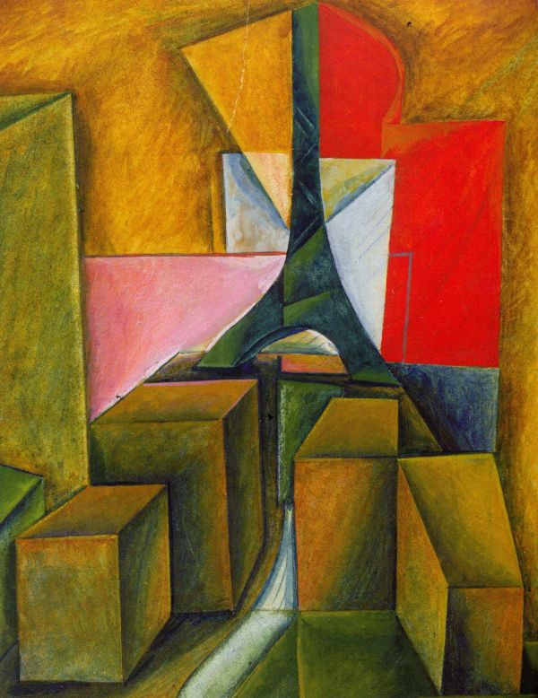
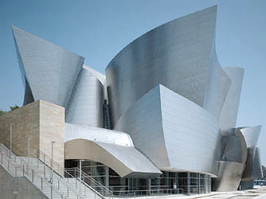
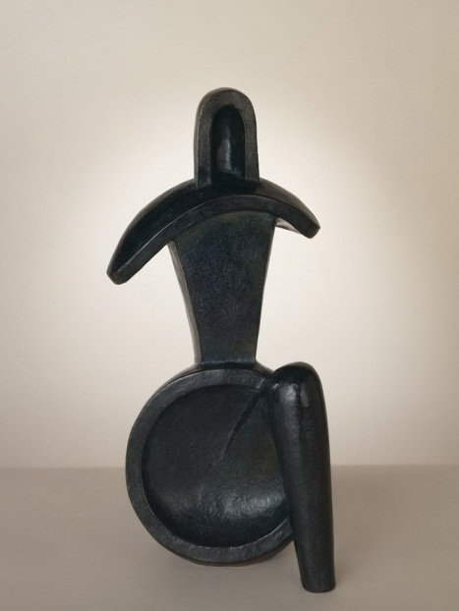
Модернізм – як напрям у всіх його проявах

Slide 2
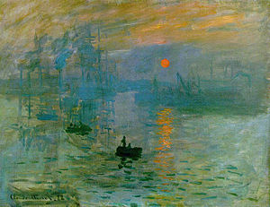
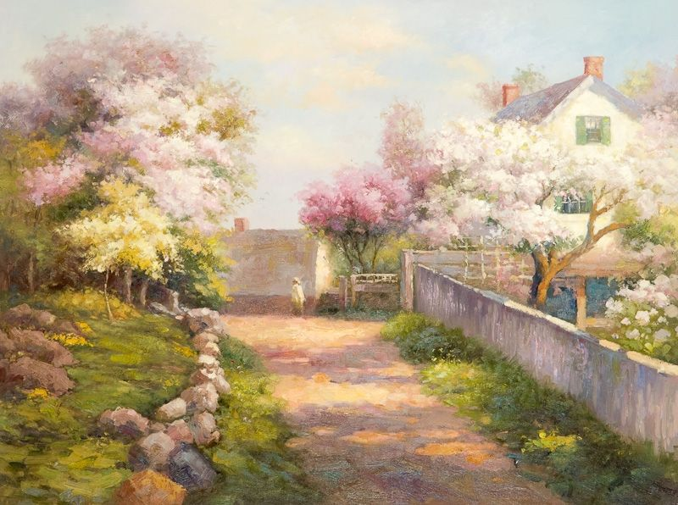
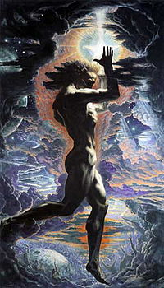
Історія
Не існує одностайної думки щодо виникнення модернізму. Тривалий час вважалося, що зародився він у Франції в 70-х роках XIX століття, а проявами модернізму були імпресіонізм і символізм.

Slide 3
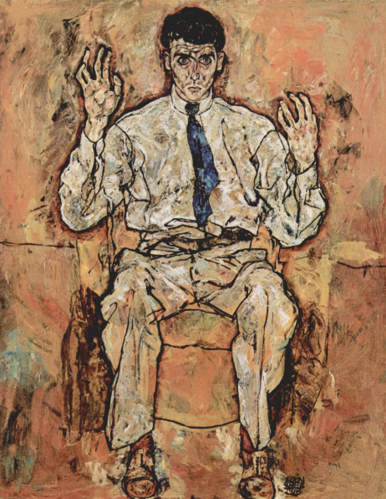

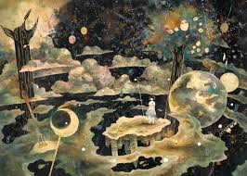
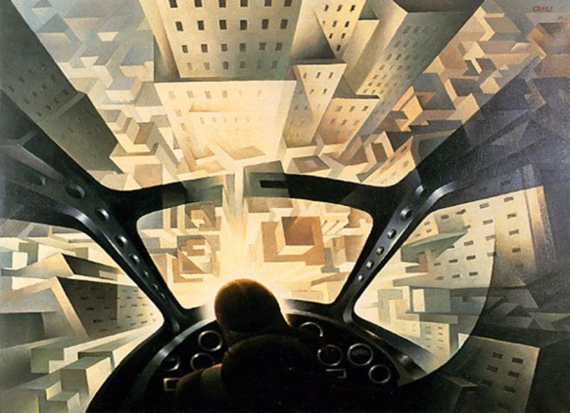
Окремі напрями модерністської літератури сьогодні стали класикою. Серед найвизначніших — імажинізм та футуризм, акмеїзм та експресіонізм, сюрреалізм та «театр абсурду», дадаїзм та «новий роман». Деякі з них охопили не тільки літературу, а й інші види мистецтва (експресіонізм, сюрреалізм, футуризм поширилися також на образотворче мистецтво, музику, театр), проникли в кіно й на телебачення.
Напрями

Slide 4
Модернізм зовсім не покликаний бути мистецтвом для широких мас, а навпаки. Відомий іспанський філософ та мистецтвознавець Хосе Ортега-і-Гассет зазначає: «Модерністське мистецтво має маси проти себе, і воно завжди буде мати їх проти себе. Воно, по суті, чуже народові й більш того, воно вороже народові». Модернізм ставить собі за мету бути «мистецтвом для митців, а не для мас людей. Це буде мистецтво касти, а не демократичне мистецтво». Втім, принцип цей не є для модернізму абсолютним. Винятком з «антидемократичного» правила може слугувати теорія і творча практика унанімістів та експресіоністів

Slide 5
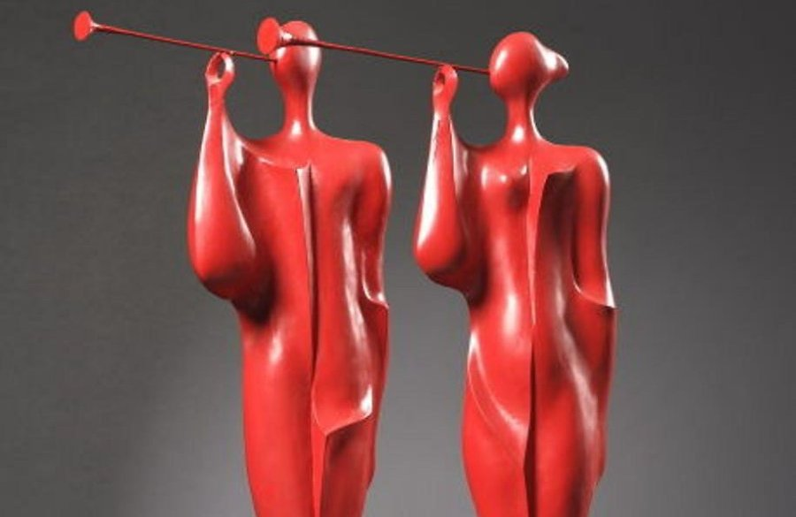
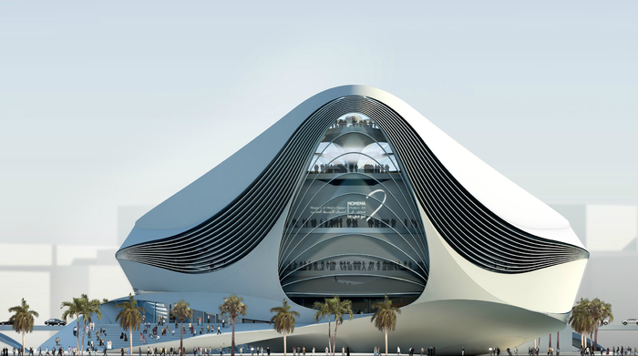

Модернізм - це літературний напрямок, який утвердився в мистецтві наприкінці XIX - на початку XX століття разом з новим розумінням людини, коли істотним стає все нетипове, особистісне.

Slide 6
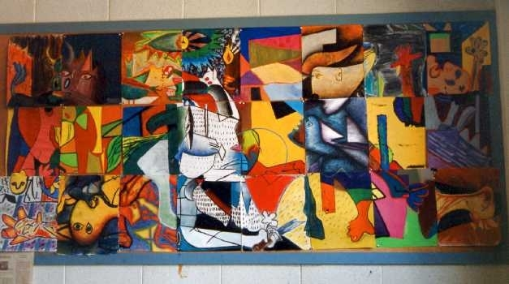
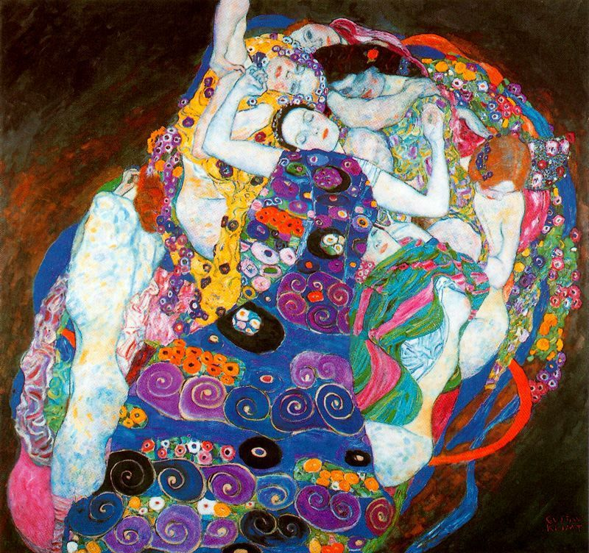
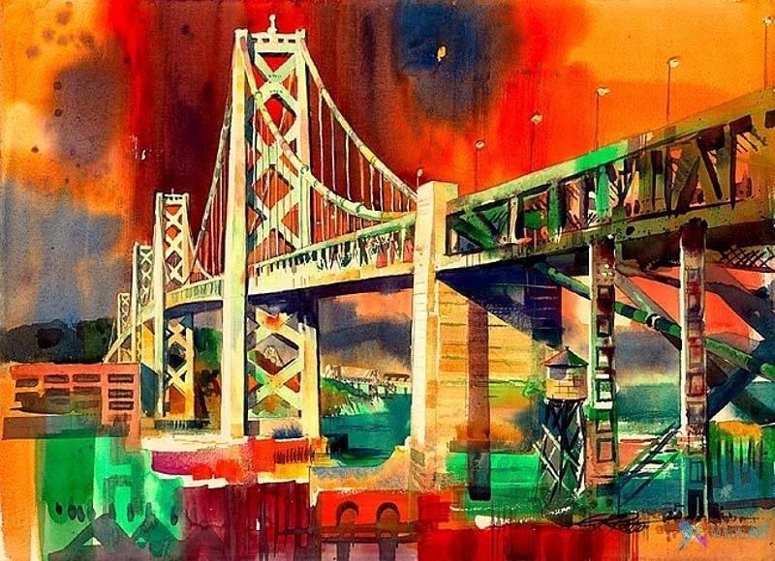
Модернізм
у
живописі

Slide 7
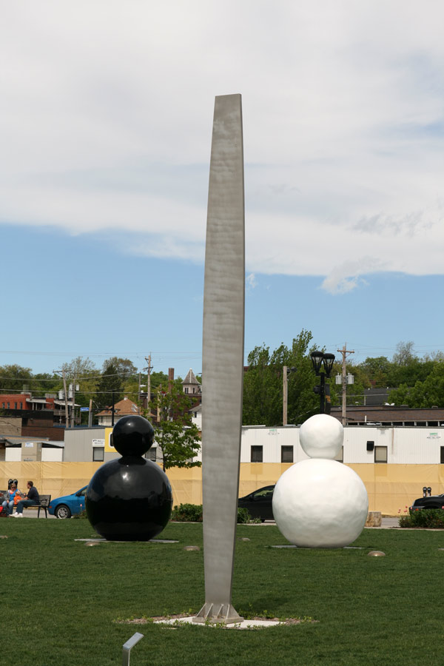
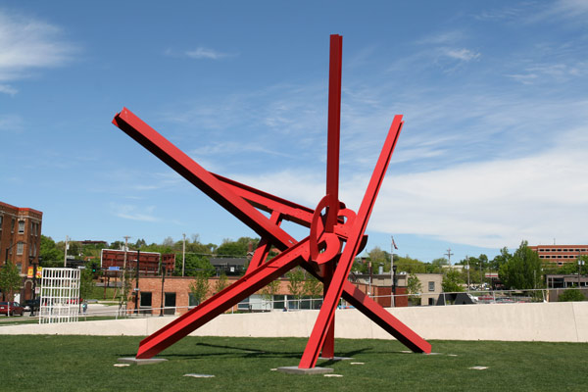
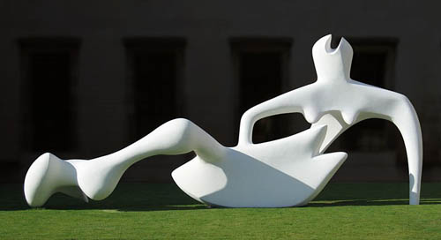
Скульптура модернізму

Slide 8
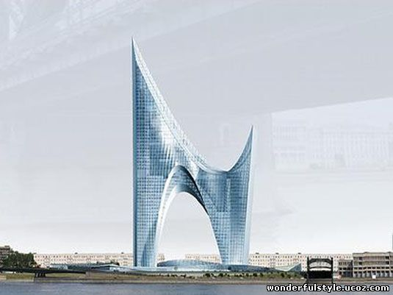

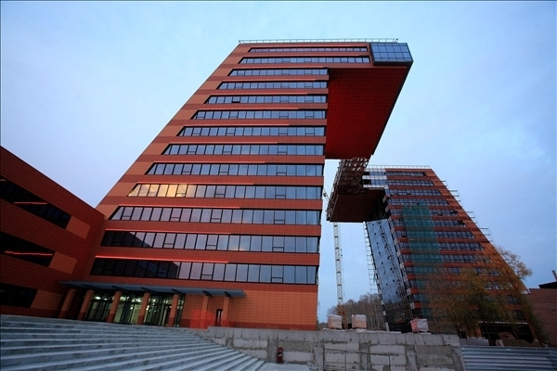
Архітектура модернізму

Slide 9
Література модернізму
«Потік свідомості», про який пише американський дослідник, є одним з основних художніх прийомів літератури модернізму. Термін цей належить відомому психологові та філософові Вільяму Джемсу. Класичними зразками застосу­вання потоку свідомості в модерністській літературі є романи «Улісс» Джеймса Джойса, «У пошуках втраченого часу» Марселя Пруста, «Місіс Деллоуей» Вірджинії Вулф.

Slide 10
Модернізм створює власні міфи, твори його нерідко перетворюються на міфологеми. «Замість розповідного методу ми можемо використовувати тепер міфічний метод», — писав один з найвизначніших модерністів XX століття Томас Стернз Еліот. Міфотворчими є твори Дж. Джойса та А. Бєлого, Г. Мейрінка та В. Хлєбникова, Т. С. Еліота та Ε. Паунда, Д. Буццаті таX. Л. Борхеса. Процес модерністської творчості, зазначав Д. Затонський, «є процесом перетворення реальних явищ, подій, проблем на ідіоми, символи, знаки — тобто абстрактні форми, що не відображають дійсності, а лише її символічно моделюють, створюють дещо подібне до адекватного їй душевного настрою».

Slide 11
Український модернізм
Представники українського модернізму кінця XIX – початку XX століття – Дніпрова Чайка, Леся Українка, Михайло Коцюбинський, Олександр Олесь. У казці раннього українського модернізму, наявні ряд провідних просторових орієнтирів, а саме: хронотоп лісу, хронотоп дороги, хронотоп оселі, хронотоп палацу тощо. Жанрові інтерпретації традиційного казкового часопростору в системі модерністичного мистецтва суголосні тогочасному тяжінню до фіктивних світів, снів, візій, які дозволяють письменнику створювати ефект дива в умовах реальності

Slide 12


Slide 13
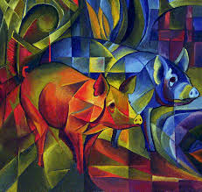

Slide 14
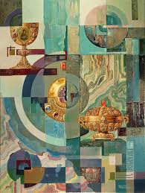
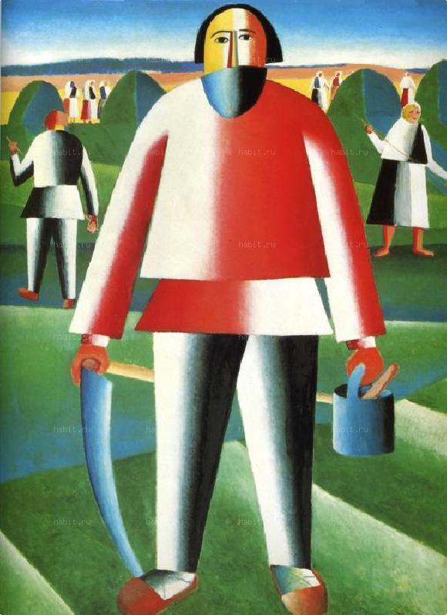

Slide 15
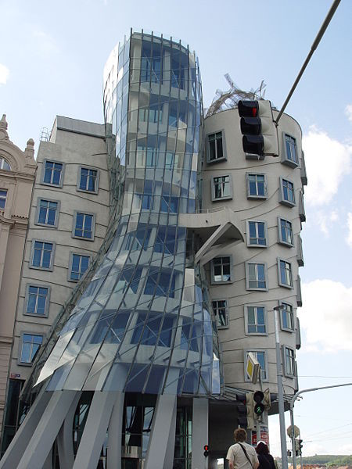
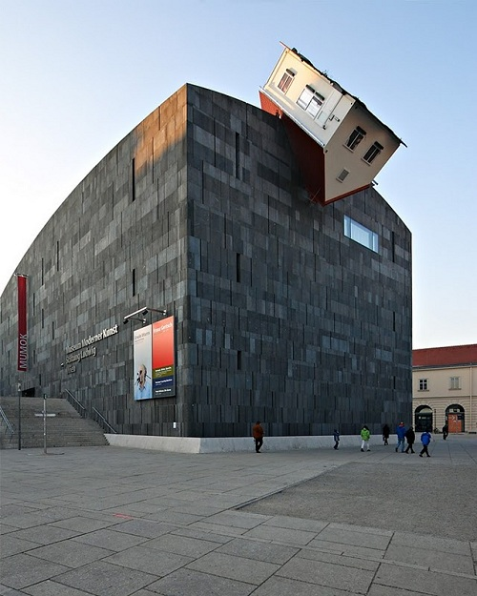

Slide 16
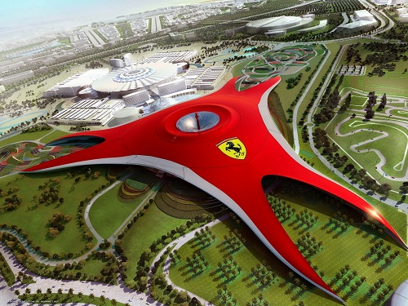

Slide 17


Slide 18
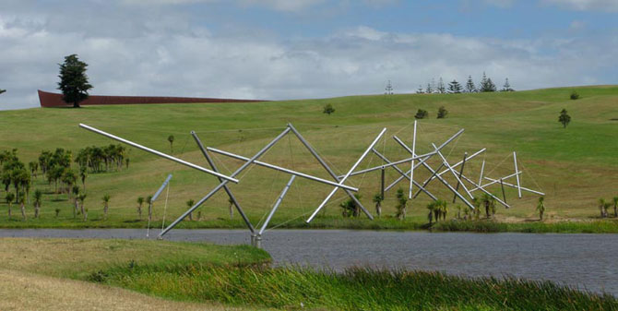

Slide 19



Slide 20


